Slide 1

APP030 การบันทึกตั้งหนี้การชำระค่าสินค้าล่วงหน้า
AP Invoice Entry: Advance Billing Line

Slide 2
1.กระบวนการ (process) | APP030 การบันทึกตั้งหนี้การชำระค่าสินค้าล่วงหน้า AP Invoice Entry: Advance Billing Line
2.ขั้นตอนย่อย (sub process) | 1.สร้าง group 2.สร้าง new Invoice 3.สร้าง New Adv bill Line 4.ตรวจสอบการบันทึกบัญชี 5.การบันทึกบัญชี (post)
3.ข้อมูลที่ต้องใช้ (Input) | 1. เอกสารการจ่าย เช่น PO,ใบแจ้งหนี้, Memo, สัญญา
4.ความเสี่ยง (Risk) | R1. เลือก bank account ที่จะใช้ในการจ่ายผิด R2. ระบุสกุลเงินที่จะจ่ายผิด R3. ระบุวันที่จ่ายเงินผิด R4. เลือก document type ผิด R5. ระบุจำนวนเงินที่จะจ่ายผิด (VAT, Non-VAT,การหักภาษี ณ ที่จ่าย)
5.จุดควบคุม(Control point) | 1.1 การจัดทำฐานข้อมูล บัญชีธนาคารที่จะใช้ในแต่ละ supplier 2.1 ตรวจสอบกับเอกสาร 3.1 ตรวจสอบที่ PO 3.2 ตรวจสอบกับ note ของเจ้าหน้าที่รับวางบิล 4.1 จัดทำมาตรฐานการเลือก document type 5.1 ตรวจสอบกับ note ของเจ้าหน้าที่รับวางบิล 5.2 จัดทำมาตรฐานการคำนวณยอดเงินที่ต้องจ่าย (ค่าแรง/ค่าบริการ/ค่าเช่า/ค่าสินค้า)

Slide 3
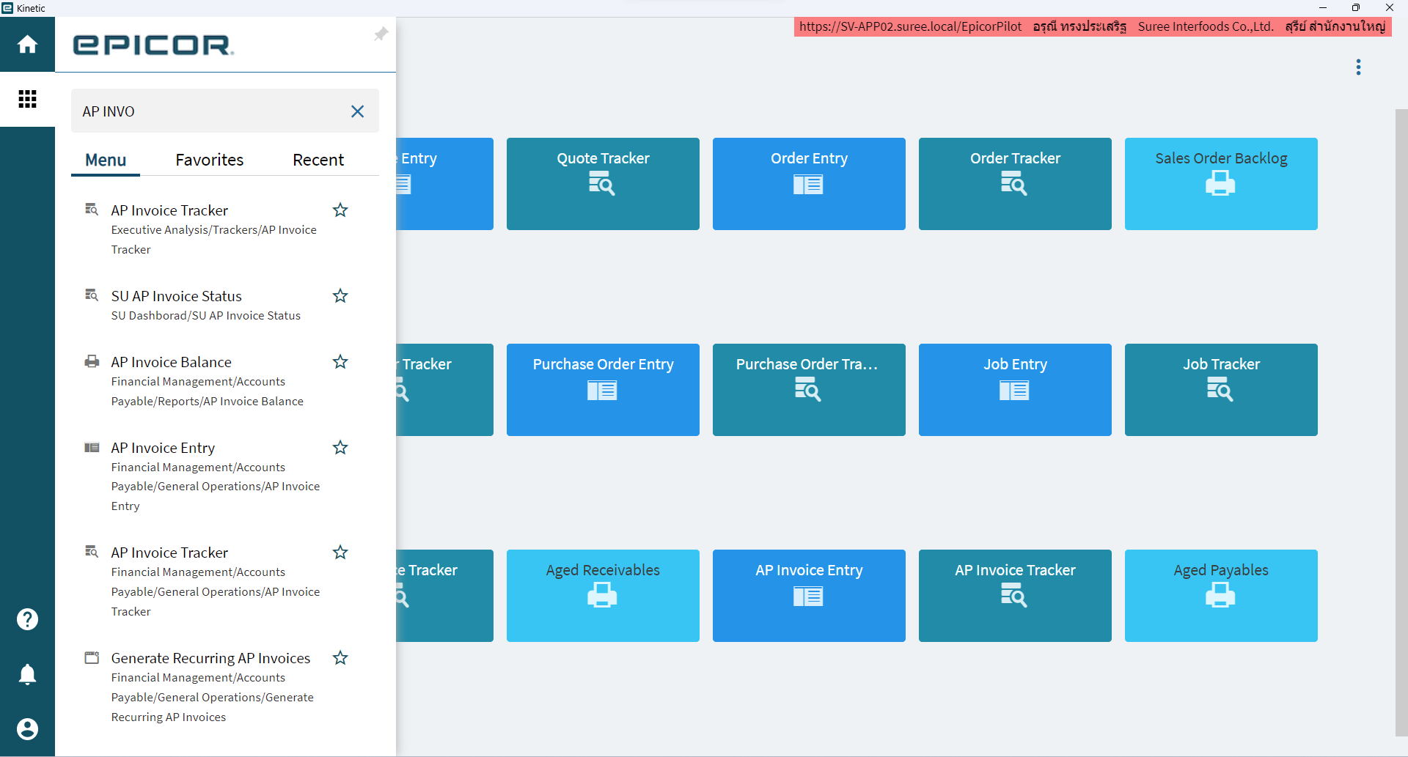
ไปที่ Menu เลือก AP Invoice Entry

Slide 4
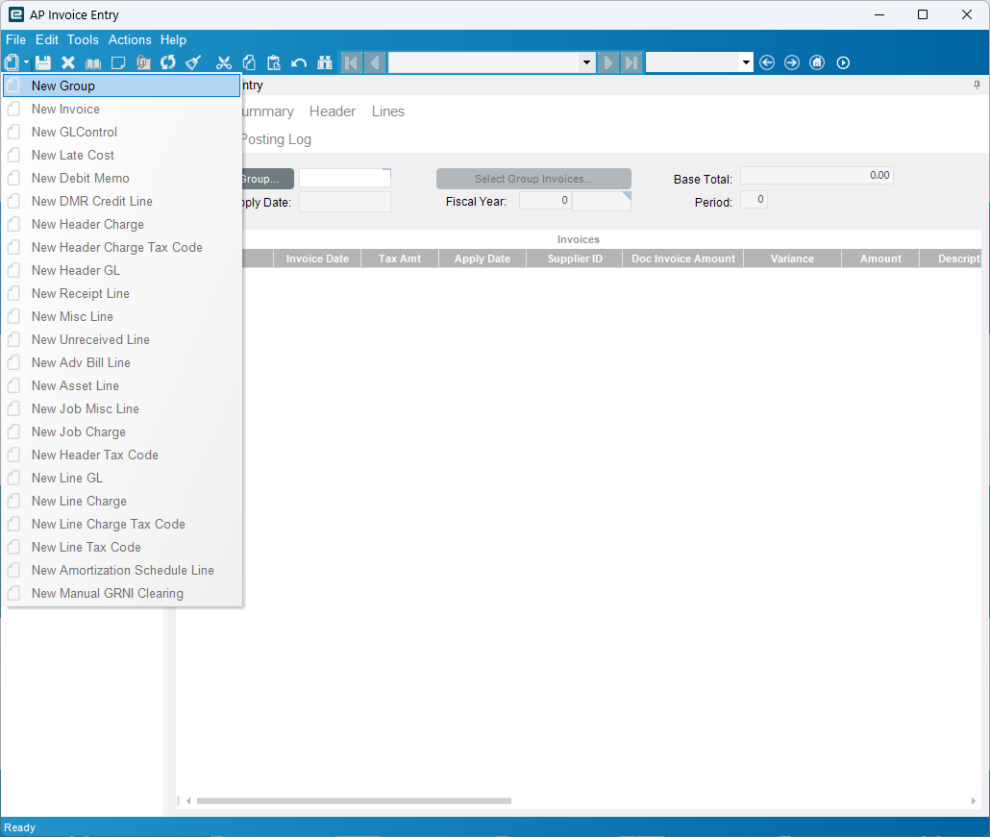
ไปที่ New  New Group

Slide 5
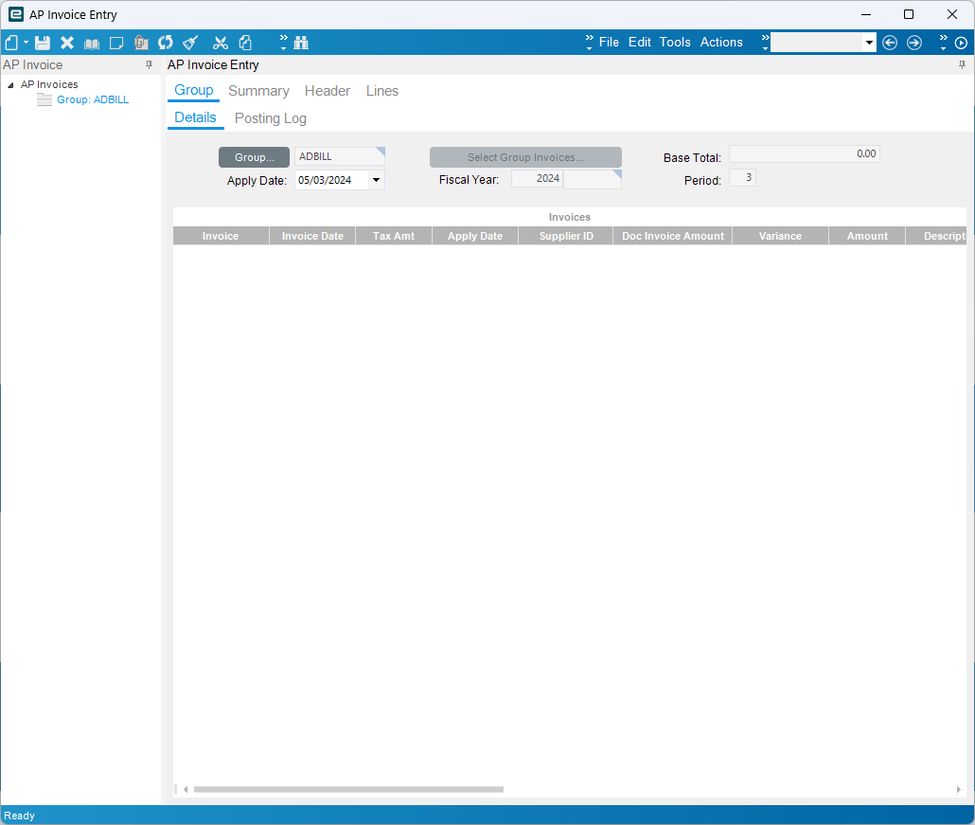
1.Group : ตั้งชื่อ Group
2.Apply Date : เลือกวัน/เดือน/ปี (มีผลกับการบันทึกบัญชี)
1
2

Slide 6
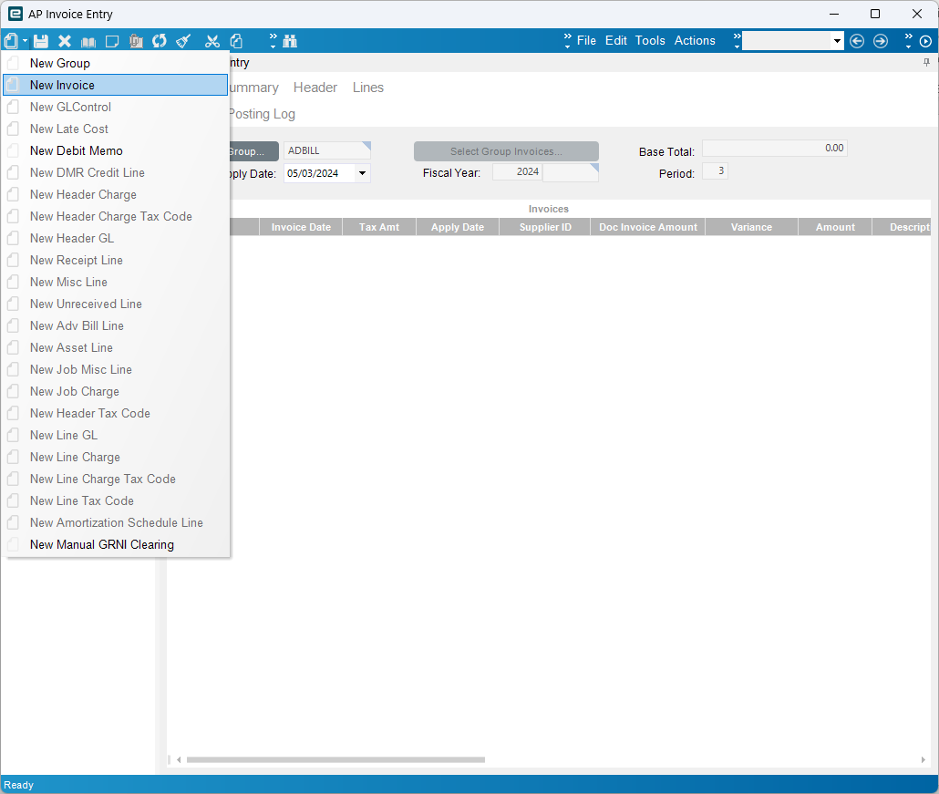
ไปที่ New  New Invoice

Slide 7
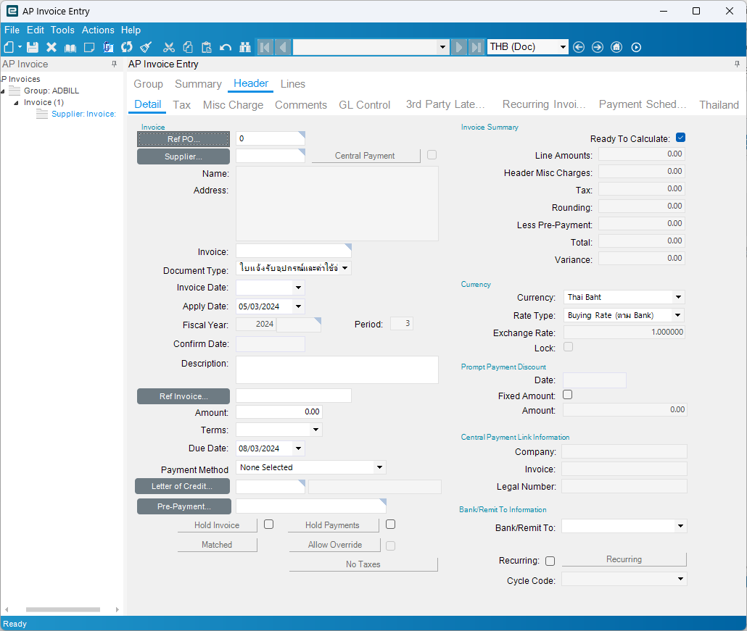
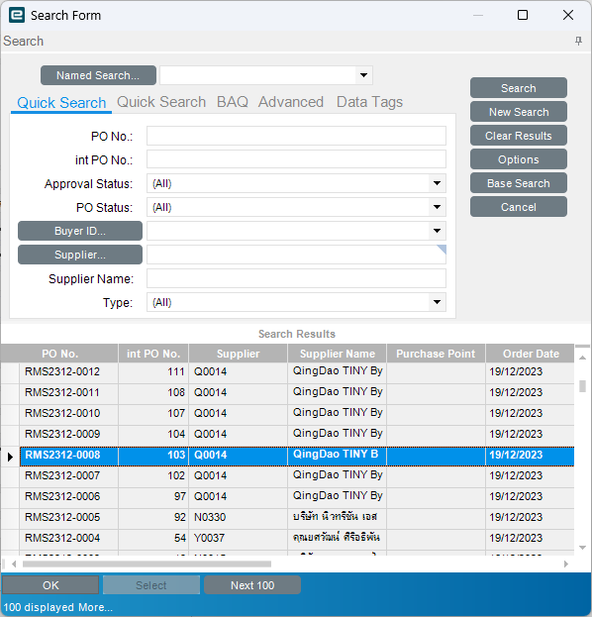
1.กด Ref PO..  2.กด Search  3.เลือก PO ที่ต้องการจ่ายเงินมัดจำ  4.กด OK
1
2
3
4

Slide 8
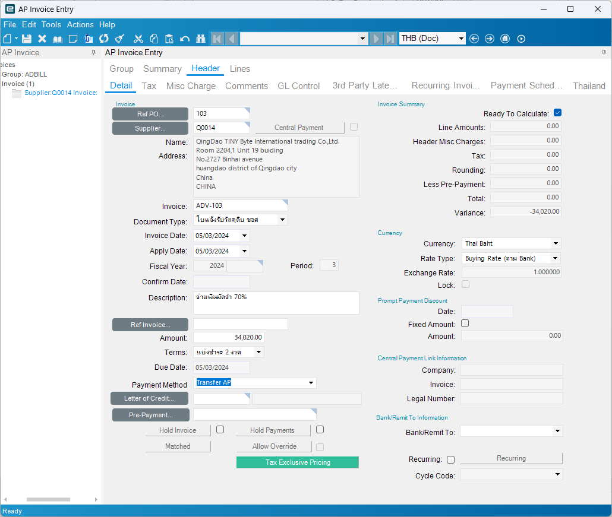
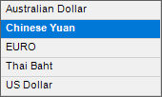
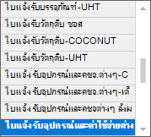
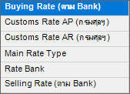

ไปที่ Header  Detail
1.Invoice : ใส่เลขที่ Invoice ที่ได้รับจาก Supplier (หรืออ้างอิงเลขที่ใดๆ ที่เกี่ยวข้อง)
2.Document Type : คลิกลูกศรด้านขวา เพื่อเลือกว่าเป็นการซื้อสินค้าอะไร Site งานอะไร (มีผลกับการบันทึกบัญชี)
3.Invoice Date : เลือกวันที่ตาม Invoice ที่ได้รับ
4.Apply Date : เลือกวันที่ต้องการให้บันทึกบัญชี (ควรตรงกับ Invoice Date)
5.Description : ใส่คำอธิบายว่าเป็นการจ่ายค่าอะไร
6.Amount : ใส่จำนวนเงิน เช่น 70% ของยอด 48,600.00 เป็นเงิน 34,020.00 (รวม Vat)
7.Payment Method : คลิกลูกศรด้านขวา เพื่อเลือกประเภทการจ่าย
8.Currency : คลิกลูกศรด้านขวา เพื่อเลือกสกุลเงิน (ถ้าจ่ายเป็นสกุลเงินต่างประเทศ เช่น USD, EURO,อื่นๆ)
9.Rate Type : เลือก Rate Type เป็น Buying Rate (ตาม Bank) ถ้าเป็นสกุลเงินต่างประเทศ
1
2
3
8
4
9
5
6
7

Slide 9
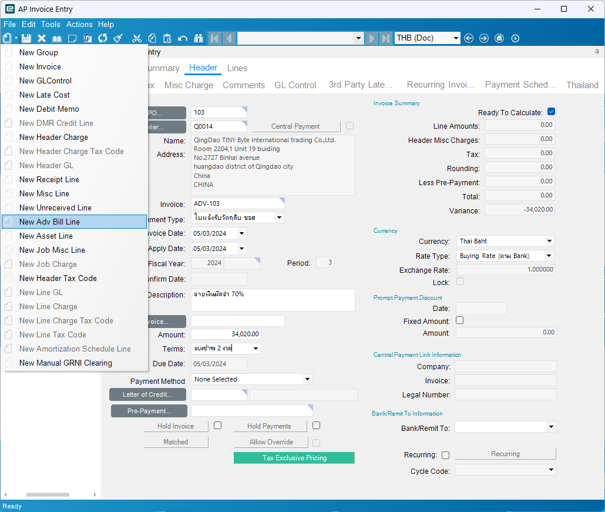
ไปที่ New  เลือก New Adv bill Line

Slide 10
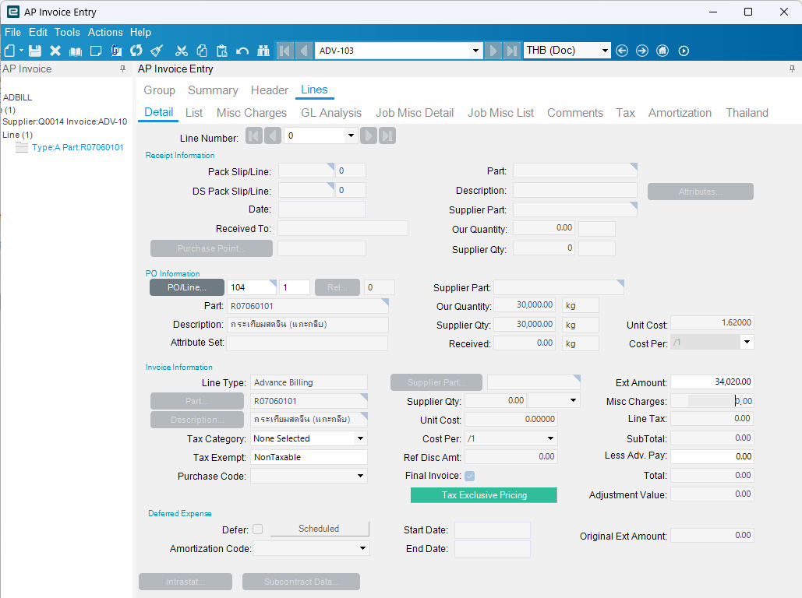
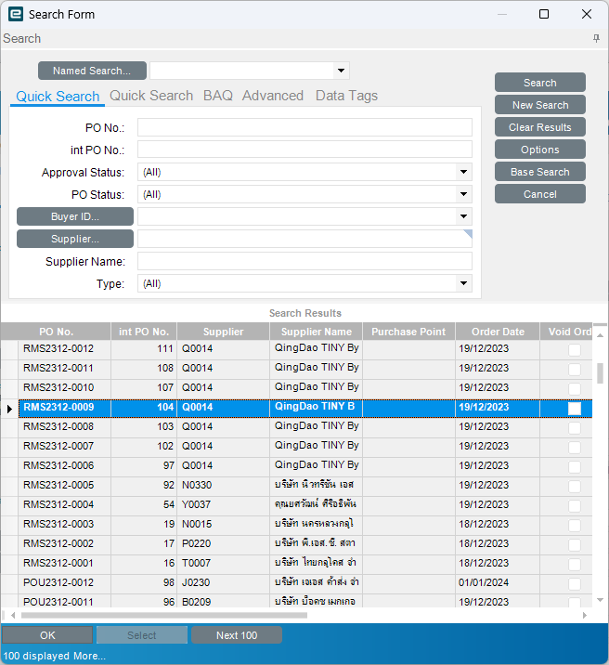
ไปที่ Lines  Detail
1.PO/Line : ใส่เลขที่ PO ที่ต้องการจ่ายเงินมัดจำ (หรือกด Search เลือก PO ที่ต้องการ แล้วกด OK)
2.ใส่ลำดับรายการ : เช่น PO มี 2 รายการ เลือกลำดับที่ 1
**ถ้ามีมากกว่า 1 รายการ ต้องเพิ่มที่ New Adv Bill Line
3.Ext Amount : ใส่จำนวนเงินมัดจำ เช่น รายการที่ 1 มียอดซื้อ 48,600.00 ต้องการจ่าย 70% เป็นเงิน 34,2000.00 (ยอดก่อน Vat)
1
2
3

Slide 11
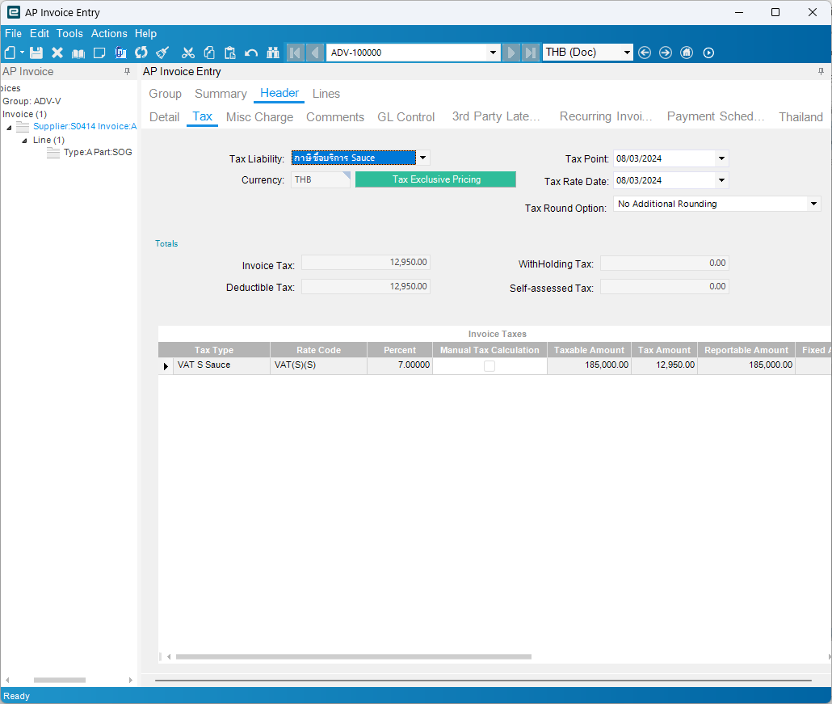
กรณีที่มีภาษีมูลค่าเพิ่ม
ไปที่ Header  Tax
1.Tax Liabilty : เลือกว่าเป็นภาษีซื้อหรือบริการ S,C,U หรือล้ง
2.Tax Point : คลิกลูกศรด้านขวา เพื่อเลือกวัน/เดือน/ปี
3.Tax Rate Date : คลิกลูกศรด้านขวา เพื่อเลือกวัน/เดือน/ปี
4.Invoice Tax: จะ Default ค่าให้ตามยอดที่ระบุใน Po
*ถ้ายอดภาษีที่ระบบคำนวณให้ไม่ตรงกับที่ได้รับจริง สามารถแก้ไขได้
โดย  ที่ช่อง Manual Tax Calculation และแก้ไข ตัวเลขให้ถูกต้องได้
1
2
3
4

Slide 12
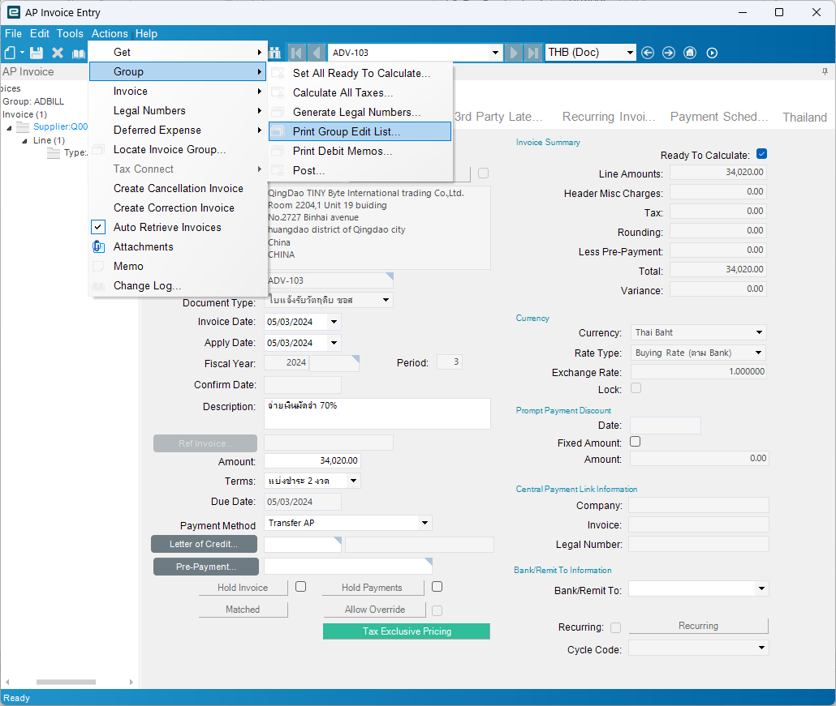
ตรวจสอบการบันทึกบัญชี
ไปที่ Actions  Group  Print Group Edit List

Slide 13
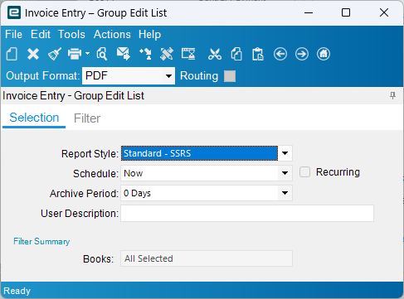
ไปที่ Print Preview เลือก Output Format : PDF

Slide 14
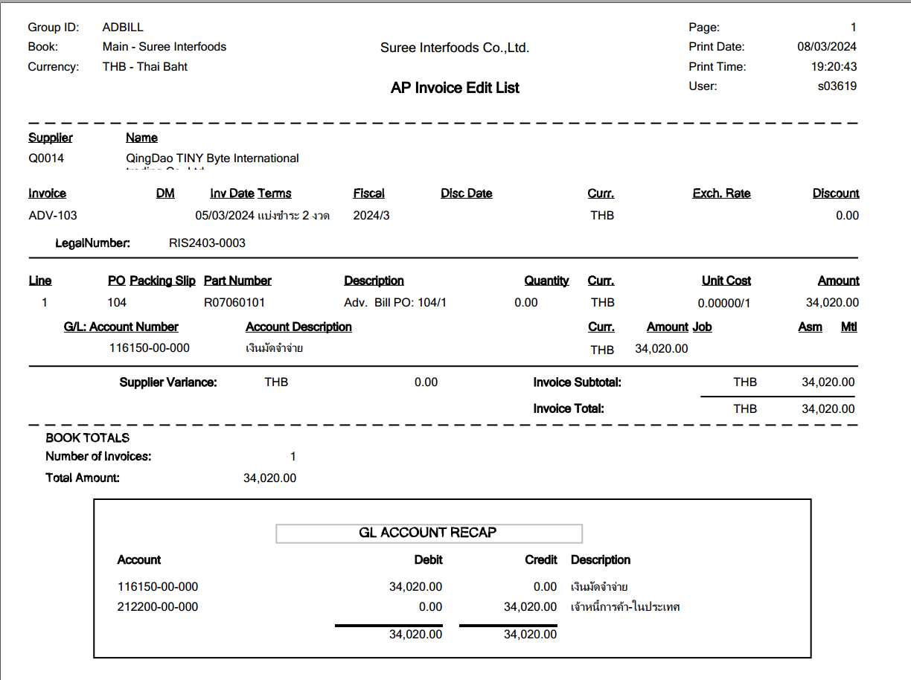
ตัวอย่าง การบันทึกบัญชี
จุดตรวจสอบความถูกต้อง
1.ชื่อ Supplier
2.Invoice No.
3.Invoice Date
4.Po No.
5.จำนวนเงินที่จ่าย
6.บัญชีที่บันทึก
7.ยอดเงิน Debit Credit Balance หรือไม่
1
2
3
4
5
6
7

Slide 15
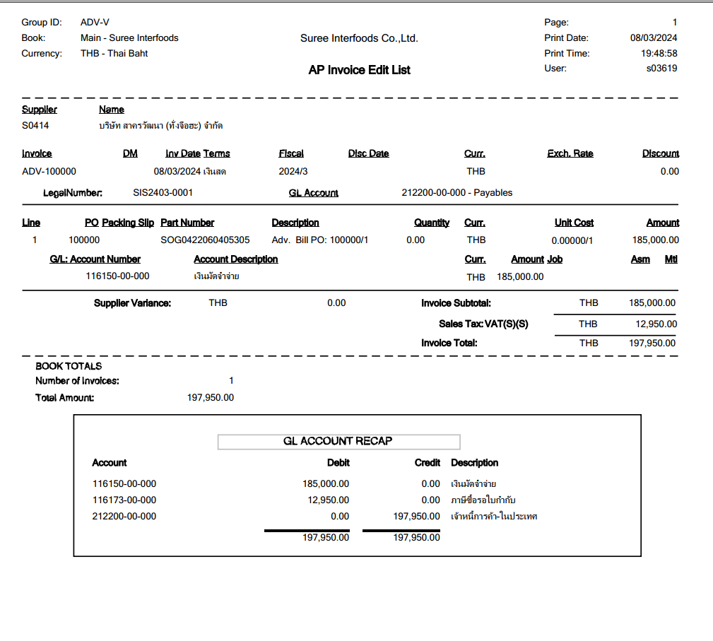
ตัวอย่าง การบันทึกบัญชี (กรณีที่มี Vat)
จุดตรวจสอบความถูกต้อง
1.ชื่อ Supplier
2.Invoice No.
3.Invoice Date
4.Po No.
5.จำนวนภาษี (Vat)
6.จำนวนเงินที่จ่าย
7.บัญชีที่บันทึก
8.ยอดเงิน Debit Credit Balance หรือไม่
1
2
3
4
5
6
7
8

Slide 16
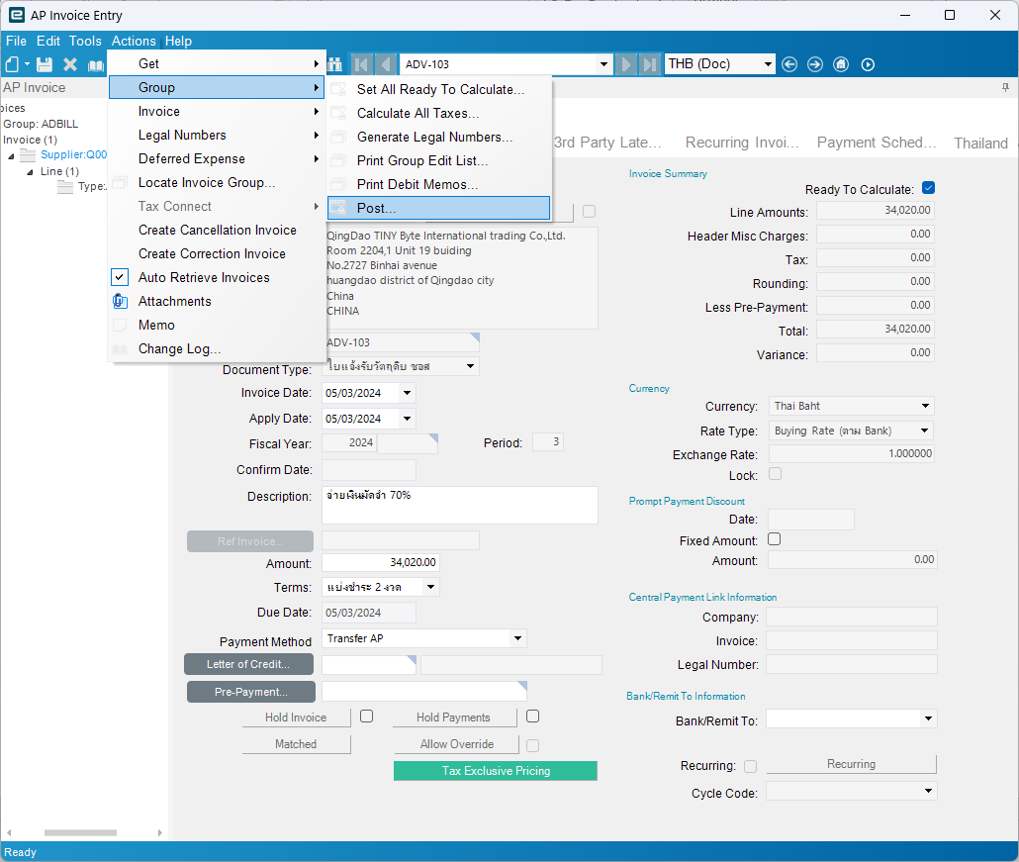
เมื่อตรวจสอบการบันทึกบัญชีเรียบร้อยแล้ว ไปที่ Actions  Group  Post

Slide 17
THE END
Create by Arunee

